Slide 1
ACTUALIZACIÓN ZONAS DE DESARROLLO ECONÓMICO ESPECIAL PÚBLICA - ZDEEP -
Junio de 2019

Slide 2
Antecedentes
Las Zonas de Desarrollo Económico Especial Públicas surgen de la reforma a la Ley Orgánica de ZOLIC en 2008, a través del Decreto 30- 2008.
Las ZDEEP están concebidas como áreas de desarrollo integral para la atracción de inversiones y generación de empleo fuera del Plan Regulador de Santo Tomás de Castilla (cualquier parte del territorio nacional).
En 2010 entró en vigencia el primer reglamento de autorización y habilitación de ZDEEP, del cual únicamente una empresa lo utilizó (PUMA)

Slide 3
Acciones realizadas por la actual Junta Directiva de ZOLIC
01 de febrero de 2019 se publicó en el Diario Oficial el nuevo Reglamento para la Autorización, Habilitación y Funcionamiento de las Zonas de Desarrollo Económico Especial Públicas –ZDEEP–, en el que se fortalece:
La habilitación de áreas extra aduanales por parte de ZOLIC en cualquier parte del territorio nacional.
El desarrollarlo de ZDEEP en terrenos de ZOLIC, entidades públicas o propiedad de terceros que los cedan en arrendamiento o usufructo.
Las operaciones industriales, comerciales y prestación de servicios, sin restricción de sectores económicos y con un enfoque del aprovechamiento de los corredores logísticos.
La política de otorgamiento de incentivos fiscales, para evitar la migración de contribuyentes que ya estén dentro del sistema tributario (aplican únicamente para los usuarios que se instalen dentro de las ZDEEP e inversión nueva).

Slide 4
Acciones realizadas por la actual Junta Directiva de ZOLIC
Autorización del proyecto de ZDEEP, denominado “Parque Industrial Michatoya Pacífico”, el cual podría representar.
Inversión de USD 13.8 millones
Empleos: 25,162 directos y 1,200 indirectos
Extensión: 150 hectáreas
Destino: 93.6% para Industria, 1.7% para Comercio y el resto para Servicios
Expediente en poder la SAT para cumplir con requisitos del reglamento y de la autoridad aduanera
Identificación de un plan estratégico para desarrollar corredores logísticos.

Slide 5
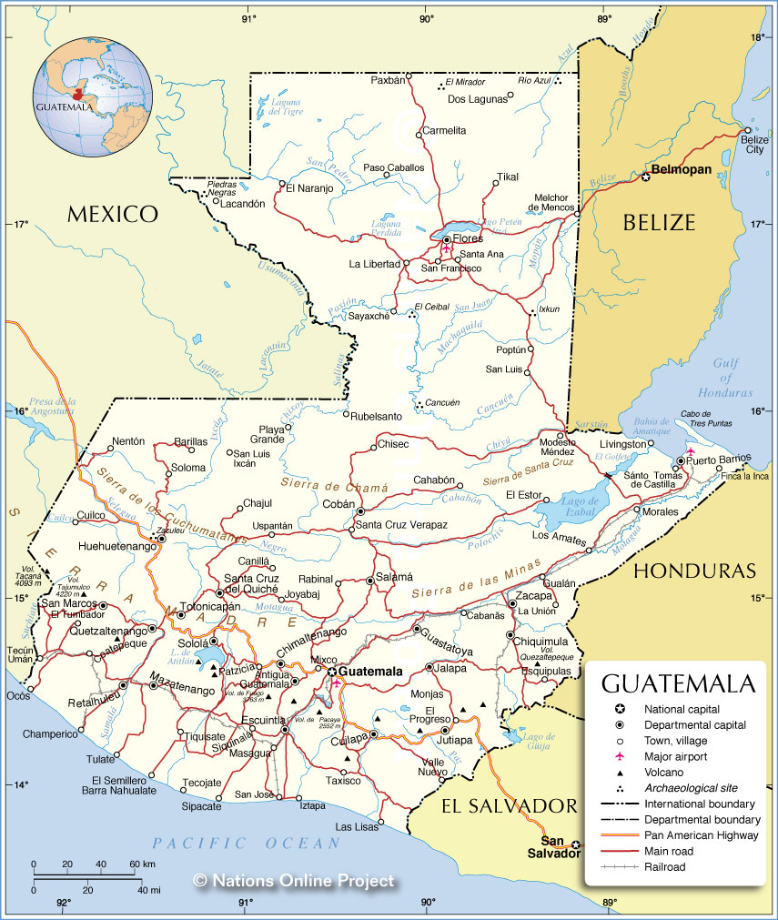
Áreas para desarrollar corredores logísticos
CORREDOR LOGISTICO
MÉXICO - CENTROAMERICA
ZOLIC – ZONA LIBRE DE INDUSTRIA Y COMERCIO SANTO TOMAS DE CASTILLA, Izabal
ZOLIC, Proyecto: Ampliación
Quetzaltenango
Proyecto: CELGUSA, El Rancho, Km 85 CA-9 Norte
Tecún Umán
ZDEEP Autorizada de PUMA y Proyecto: ZDEEP Puerto Quetzal
Pedro de Alvarado
CORREDOR LOGISTICO
PACIFICO-ATLANTICO
Km 72, CA-9 Sur - Escuintla

Slide 6
Acciones en proceso por la actual Junta Directiva de ZOLIC
En proceso de aprobación por parte del Ejecutivo, del reglamento de tarifas de las ZDEEP (actualmente en poder de ZOLIC para incorporar ajustes identificados por la Asesoría Jurídica del Minfin).
Gestión para el lanzamiento internacional de las ZDEEP en Barcelona (26-28 de Junio 2019), durante la Asamblea de la Asociación de Zonas Francas de las Américas (AZFA), Asamblea de la Organización Mundial de Zonas Libres (WFZ), Feria Logística Internacional (SIL´19).

Slide 7
Acciones para el Aprovechamiento ZDEEP
Alianza de ZOLIC con MINECO, SAT y MINFIN para diseñar un Plan o Política de Atracción de Inversiones
Enfoque primario, la actividad productiva industrial /Manufacturas Diversas
Servicios (Contact Centers, BPO´s, logísticos)
Vestuario y Textiles
Plantas agroindustriales de procesamiento
Inversiones Locales e Internacionales
Alianza y participación en proyectos de cooperación internacional
Diseño del Plan Maestro de una ZDEEP (Proyecto Modelo basado en ZOLIC)
Foros, paneles, seminarios, conferencias y capacitación sobre las ZDEEP (ya realizados en Ciudad de Guatemala, Quetzaltenango, Petén y Chiquimula).

Slide 8
GRACIAS

